Slide 1
模式识别课程实验说明
2023年春季

Slide 2
实验整体说明
基本要求
  从给出的5个子课题题目中任选3个（其中神经网络为必选）进行算法设计与实验，形成代码、结果文件与实验报告，并进行提交。
提交时间、地址与格式
  纸质版报告请于2023年6月9日时进行提交，电子档于2023年6月9日24时整前发送至邮箱 seu_pr_2023@163.com。
  提交的电子档请命名为“学号-姓名”（如“09118666-张三”），该电子档需包含3个子课题的压缩文件（命名方式与压缩文件包含的具体内容请参考子课题说明文件）与一个实验报告pdf文件。

Slide 3
实验整体说明
实验文档与数据
  实验详细文档、报告模板、及数据下载链接https://pan.baidu.com/s/1y6LBr18NAH-FmuGqR8rSGQ
  提取码 z5re
  注册华为云账号，并将华为云账号ID及学生姓名提供给助教，助教发放代金卷https://auth.huaweicloud.com/authui/login.html?service=https%3A%2F%2Fconsole.huaweicloud.com%2Fconsole%2F#/login

Slide 4
实验整体说明
华为MindSpore平台使用
  华为云账号ID及学生信息登记https://docs.qq.com/sheet/DRExRd1lYbnVlcnND?tab=BB08J2&u=a71ef9e1b72d4d3ea9255f5a085f25c1
  MindSpore使用入门，请参见https://mindspore.cn/resources/courses/list?id=47
  MindSpore官网，请参见https://www.mindspore.cn/
  MindSpore官方模型脚本仓库，请参见https://gitee.com/mindspore/models

Slide 5
子课题要求
算法与实验要求
  根据子课题的数据与任务说明，完成指定的课题任务，形成相应的代码文件、测试结果文件等。
  不限制代码语言（推荐Python）
  不得使用集成度较高、函数调用式的代码库（如Python环境下的sklearn、PyTorch、Tensorflow、Opencv等），可采用（Numpy、Pandas、Matplotlib等基础或辅助代码集成库）。
  详情请参考子课题说明文档。

Slide 6
子课题要求
格式要求
  需提供完整的代码文件、测试集分类结果文件，将以上内容打包压缩，压缩文件命名格式：学号-姓名-xxx任务实验。实验报告和代码注释应尽量详细。具体提交内容与格式请参照不同的子课题说明。
  尽量以相对路径的形式索引数据集，便于我们对代码进行复现。
  代码和报告若有雷同或者抄袭，一律按0分处理。

Slide 7
子课题1-数据降维与分类任务
概述
  利用两种降维技术，对葡萄酒数据进行降维并分类。
任务说明
  对红白葡萄酒数据分别进行PCA和LDA降维处理，在降维后的数据集上完成基于logistic回归分类器的训练和测试。要求比较应用降维技术前后，分类器准确率的变化。（对于降维后的数据，可以尝试利用可视化方法展示结果。）

Slide 8
子课题1-数据降维与分类任务
任务说明
  基于MindSpore平台提供的官方模型库，对相同的数据集进行训练，并与自己独立实现的算法对比结果（包括但不限于准确率、算法迭代收敛次数等指标），并分析结果中出现差异的可能原因，给出使用MindSpore的心得和建议。
  （加分项）使用MindSpore平台提供的相似任务数据集（例如，其他的分类任务数据集）测试自己独立实现的算法并与MindSpore平台上的官方实现算法进行对比，并进一步分析差异及其成因。

Slide 9
子课题2-KNN分类任务
概述
  利用KNN算法，对 Iris 鸢尾花数据集中的测试集进行分类。
任务说明
  利用欧式距离作为KNN算法的度量函数，对测试集进行分类。实验报告中，要求在验证集上分析近邻数k对KNN算法分类精度的影响。
  利用马氏距离作为KNN算法的度量函数，对测试集进行分类。马氏距离是一种可学习的度量函数，详情请参考课题说明文档。注意：实验报告中请对优化过程的梯度计算公式进行推导。

Slide 10
子课题2-KNN分类任务
任务说明
  基于MindSpore平台提供的官方模型库，对相同的数据集进行训练，并与自己独立实现的算法对比结果（包括但不限于准确率、算法迭代收敛次数等指标），并分析结果中出现差异的可能原因，给出使用MindSpore的心得和建议。
  （加分项）使用MindSpore平台提供的相似任务数据集（例如，其他的分类任务数据集）测试自己独立实现的算法并与MindSpore平台上的官方实现算法进行对比，并进一步分析差异及其成因。

Slide 11
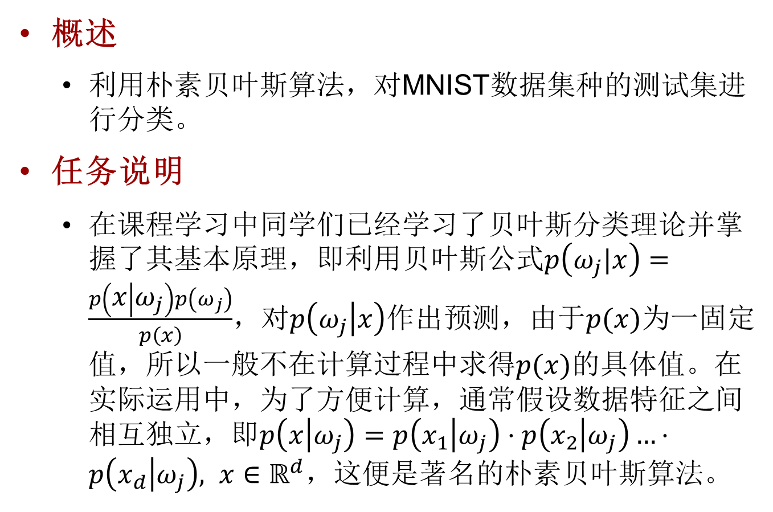
子课题3-朴素贝叶斯分类实验

Slide 12
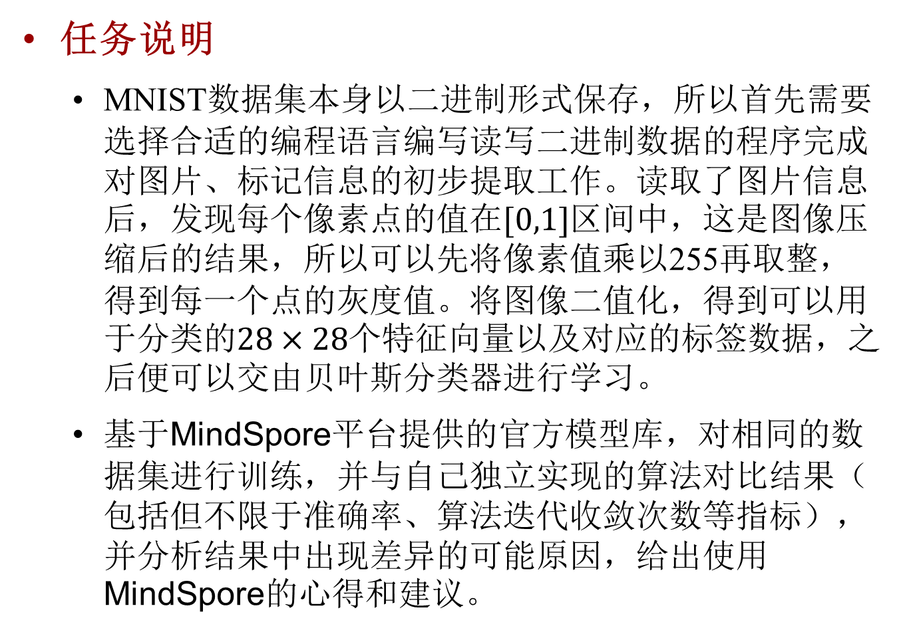
子课题3-朴素贝叶斯分类实验

Slide 13
子课题3-朴素贝叶斯分类实验
任务说明
  （加分项）使用MindSpore平台提供的相似任务数据集（例如，其他的分类任务数据集）测试自己独立实现的算法并与MindSpore平台上的官方实现算法进行对比，并进一步分析差异及其成因。

Slide 14
子课题4-隐马尔科夫模型实验
概述
  利用隐马尔科夫模型，对语料库的中文语句进行分词。
任务说明
  中文信息处理是自然语言处理的分支。和大部分西方语言不同，书面汉语的词语之间没有明显的空格标记，句子是以字串的形式出现。因此对中文信息进行处理的第一步就是进行分词，将字串（character string）转变成词串（word string）。
  依据字在词语中位置，为每个字赋予不同的状态（如句子开始、句子中间、句子结尾、单字成词等），将输入的中文句子转化为状态序列。

Slide 15
子课题4-隐马尔科夫模型实验
任务说明
  在训练集上统计语料信息，训练隐马尔可夫模型，对测试集中的中文句子进行分词测试，并选取部分实验结果进行分析。
  基于MindSpore平台提供的官方模型库，对相同的数据集进行训练，并与自己独立实现的算法对比结果（包括但不限于准确率、算法迭代收敛次数等指标），并分析结果中出现差异的可能原因，给出使用MindSpore的心得和建议。
  （加分项）使用MindSpore平台提供的相似任务数据集（例如，其他的分类任务数据集）测试自己独立实现的算法并与MindSpore平台上的官方实现算法进行对比，并进一步分析差异及其成因。

Slide 16
子课题5-神经网络图像分类任务
概述
  利用神经网络算法，对MNIST数据集中的测试集进行分类。
实验内容
  基于神经网络模型及BP算法，根据训练集中的数据对你设计的神经网络模型进行训练，随后对给定的打乱的测试集中的数据进行分类。
  基于MindSpore平台提供的官方模型库，对相同的数据集进行训练，并与自己独立实现的算法对比结果（包括但不限于准确率、算法迭代收敛次数等指标），并分析结果中出现差异的可能原因。

Slide 17
子课题5-神经网络图像分类任务
实验内容
  （加分项）使用MindSpore平台提供的相似任务数据集（例如，其他的分类任务数据集）测试自己独立实现的算法并与MindSpore平台上的官方实现算法进行对比，并进一步分析差异及其成因。

Slide 18
实验报告要求
内容要求
  实验报告包含3个子课题的实验内容与一个总的心得体会（谈一谈你对这门课或者实验的感悟与体会）
  每个子课题实验内容分为3个主要部分：
    问题描述：描述该实验的问题并进行分析。
    实现步骤与流程：介绍算法实现的方法、步骤与流程（如：实验思路、数学模型、关键难点、算法步骤分解）。
    实验结果与分析：评估与分析你的算法，进行必要的实验图表绘制。根据算法谈一谈可以改进的方法。

Slide 19
实验报告要求
格式要求
  报告正文为宋体小四号字，行距20磅。
  电子版请转换为pdf版本进行提交。
  纸质版请在封面的签名和时间处进行手写签字。
  电子版命名方式为“学号-姓名”。
  具体格式请参考给定的报告模板。

